Slide 1


GT intracting
2ème GT : 9er avril 2020
G. Perrin / H.Serougne

Slide 2
Compte-rendu rapide du précèdent GT
Comment s’insère l’Intracting par rapport à la réalité du terrain en matière de rénovation énergétique ?
Quel bouquet de travaux ?
Les adhérents des SDE sont-ils à même de rentrer dans cette démarche ? Qui assume la maîtrise d’ouvrage (MOD / MOA) ?
Quels outils de suivi ? Quelle façon de suivre les économies ?
Le taux devrait-il être lié à la performance énergétique ?
Quel impact sur les dépenses de fonctionnement et dépenses d'investissement) ?

Slide 3
Vision commune FNCCR – BDT/CDC pour les nouveaux arrivants
Besoin d’un acteur agrégateur des bâtiments des communes et EPCI pour faciliter conventionnement et avoir effet levier
Besoin d’un expert local pour suivre les travaux et leurs résultats
Financement des travaux d’EE à ROI d’environ 10 ans
= le syndicat d’énergie

Slide 4
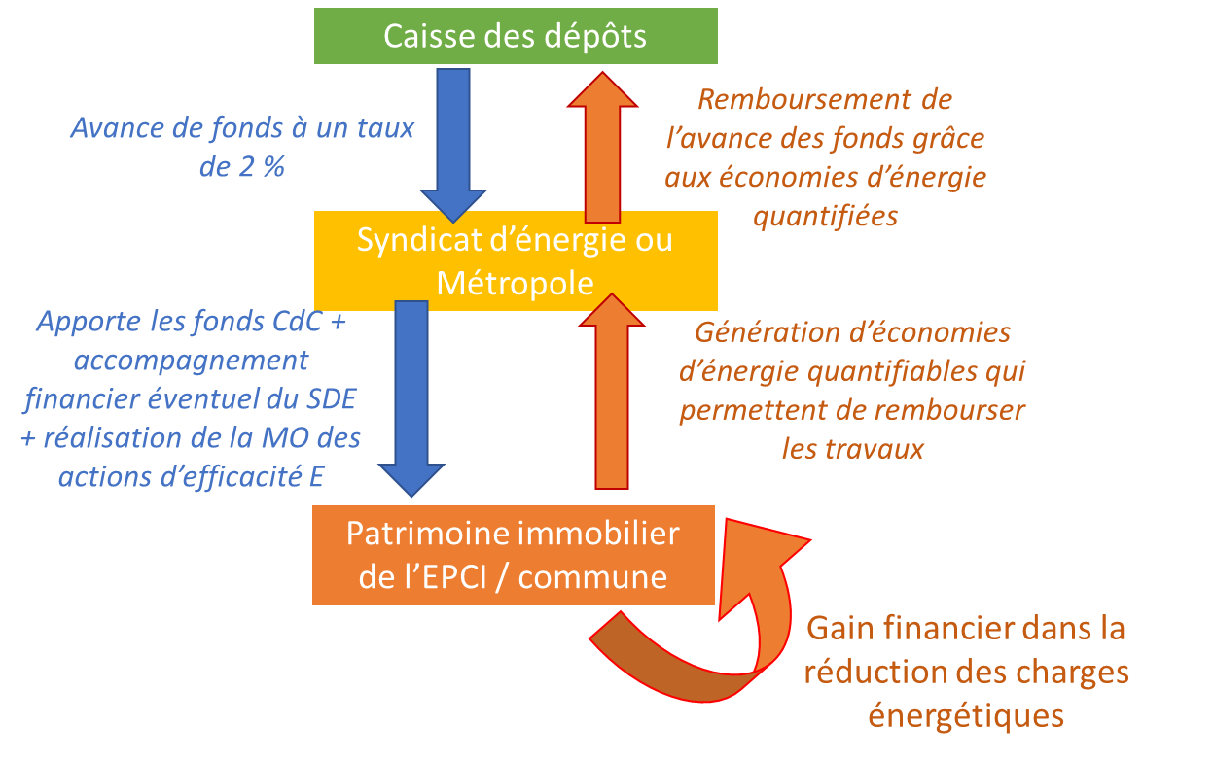
Rappel du principe de l’intracting
Convention A
Convention B
La CDC prête aux SDE qui reversent ensuite aux communes selon leurs modalités propres et ensuite le SDE s'engage à rembourser les mensualités Parallèle avec COT/COP EnR de l’ADEME

Slide 5

Tour de table !

Slide 6
Tour de table
« Suivi exact des économies d’Energie dans le contrat ce performance énergétique
Suivi efficace et régulier et la possibilité de faire ? »
Patrice Coton :
« Comment le SDE en versus de l’article du CGCT cas de maitrise d’ouvrage, les incidences de ce portage »
« bouquet de travaux et maitrise d’ouvrage délégué ? »
Fanny Lemaire
« Démarche groupement d’achat, principe de l’intracting, type de travaux et organisation de suivi de la performance »
Jérome
« Evolution de réflexion ? » telle commune pour quel bâtiment, évolutivité
Marion :
Quelle démarche pour l’intracting ? »
SDE56 : « Maitrise d’ouvrage délégué, limite commune et SDE »
« Suivi énergétique dans le temps »
SICECO : « portage juridique, possibilité cadre MDE, pas de maitre d’œuvre, savoir sans prendre la maitrise d’ouvrage, travaux par travaux, qu’est ce qu’on attend du syndicat »
Montage financier et impact de l’intracting opération lourde RETEX rénovation énergétique
Mathieu : programme de rénovation global, délégation MO, partie des fonds avec l’intracting
William : « articulation des deux conventions et critères adaptés »
Comment mettre en place l’intracting ?

Slide 7
Résumé Tour de table
Maitrise d’ouvrage vis-à-vis des collectivité : durée, suivi des consommations, quel financement, maitrise d’ouvrage déléguée
Quel portage pour les syndicats
Gestion des enveloppes : qui emprunte, à quel taux, échéance de remboursement,
Modélisation technico économique des actions
Gestion des actions et des travaux à l’échelle d’une commune ou du syndicat

Slide 8
Organisation de notre GT
1er GT FNCCR/BDT/SDE : propositions d’évolutions possibles de l’intracting – 1/04 de 14h à 15h30
2ème GT FNCCR/BDT/SDE : la mutualisation de la maitrise d’ouvrage + retours des évolutions possibles +point juridique convention A– 9/04 matin
3ème GT FNCCR/BDT/SDE : rédaction convention A + début travail rédaction convention B – 24/04 après-midi
4ème GT FNCCR/SDE : rédaction convention B – 7/05 matin

Slide 9
Aujourd’hui 9 avril
Optimisation de l’approche technique de l’intracting : la capacité des SDE à assumer la mutualisation de la maitrise d’ouvrage : Moyens et Solutions
Approche économique de l’intracting : la capacité des SDE à assumer la mutualisation de la maitrise d’ouvrage : Moyens et Solutions
Approche juridique de l’intracting, la capacité des SDE à assumer la mutualisation de la maitrise d’ouvrage : Moyens et Solutions
Point d’avancement convention A : relations juridiques entre BDT/FNCCR/SDE/CT

Slide 10
Aujourd’hui 9 avril
Optimisation de l’approche technique de l’intracting : la capacité des SDE à assumer la mutualisation de la maitrise d’ouvrage : Moyens et Solutions
Approche économique de l’intracting : la capacité des SDE à assumer la mutualisation de la maitrise d’ouvrage : Moyens et Solutions
Approche juridique de l’intracting, la capacité des SDE à assumer la mutualisation de la maitrise d’ouvrage : Moyens et Solutions
Point d’avancement convention A : relations juridiques entre BDT/FNCCR/SDE/CT

Slide 11
Approche technique
La capacité des SDE à assumer la mutualisation de la maitrise d’ouvrage
Moyens :
Point de départ, SDE, MdE, MO délégué, volumétrie et typologies de bâtiments
Rôle, toucher presque toutes le communes, donner les moyens de faire. « Co-maitrise d’ouvrage »
Mutualisation et entrainer les communes avec un produit fini et simple (pour les petites communes)
CEP + Econome de flux ACTEE, état des lieux, préconisation technique et Temps de retour et suivi dans le temps + suivi. Ex : 3000 bâtiments publics
Besoin financier des syndicats ?
Intracting : complément dans le cadre des enveloppes
SDE à différentes étapes : personnel, confier les MO, marche très haute ?
Articulation de l’aide d’ingénierie (50% externe) pas de frais de fonctionnement
Quel besoin des SDE ?
Réalisation de performance énergétique ? Réalité économique, déclaration % travaux
Quelle capacité des SDE ? Taux CDC évolue sur le performance ? Mesure de la performance ? CEP Econome de Flux EF, capteur ?

Slide 12
Approche technique
Quel besoin des SDE ?
Réalisation de performance énergétique ? Réalité économique, déclaration % travaux
Quelle capacité des SDE ? Taux CDC évolue sur le performance ? Mesure de la performance ? CEP Econome de Flux EF, capteur ?
SDE bon opérateur compétence Efficacité Energétique
Ceux avec moins de compétences, non prioritaire, domaine financier.
Seulement enveloppe financière ? Sans ingénierie ? (pas de financement externe) degrés d’avancement des SDE. Mono-communale étude technique 50% du coût, bouquet de travaux, Econome de flux EF ACTEE, (petit travaux inférieur à 10 ans) + avance financière, l’EF fait du reporting régulier
CEE, Organisation des travaux, quel suivi de SDE ?
Co- MO ? Mesure et suivi ? Réponse simple pour les communes

Slide 13
Approche technique
Développements d’outils, volonté politique
SDE bon opérateur compétence Efficacité Energétique
Marion : pas de service CEP donc ingénierie un plus
Quel est le meilleur mode opératoire ?
Économies supérieures au remboursement
Méthodologie des la gestion des consommations dans les bâtiments
Maitrise d’ouvrage déléguée (Co-Mo) nœud juridique

Slide 14
Aujourd’hui 9 avril
Optimisation de l’approche technique de l’intracting : la capacité des SDE à assumer la mutualisation de la maitrise d’ouvrage : Moyens et Solutions
Approche économique de l’intracting : la capacité des SDE à assumer la mutualisation de la maitrise d’ouvrage : Moyens et Solutions
Approche juridique de l’intracting, la capacité des SDE à assumer la mutualisation de la maitrise d’ouvrage : Moyens et Solutions
Point d’avancement convention A : relations juridiques entre BDT/FNCCR/SDE/CT

Slide 15
Approche économique / financière
Seulement enveloppe financière ? Sans ingénierie ? (pas de financement externe) Mono-communale étude technique 50% du coût, bouquet de travaux, Econome de flux EF ACTEE, (petit travaux inférieur à 10 ans) + avance financière, l’EF fait du reporting régulier
Permettre à un mandataire puisse être financé par son mandant, loi EC.
Co- MO ? Mesure et suivi ?

Slide 16
RETEX SIEL 42
Ingénierie technique en interne
Massification et volonté politique
Simulation outil
14% des projets > 100 K€ = communes 25 000 habitants
MO ?
153 projets, 1/3 des dépenses éligibles à l’intracting
Diminuer l’enveloppe à l’échelle travaux
Salle polyvalente : travaux 350 K€ = dépense 250 K€ EE + 57 K€ intracting
Pack global EE + projection sur bâtiment : 4000€ EE de Gaz , 4800 € sur les travaux intracting (court terme) soit 8% du cout d’EE
EE pas conséquente de 20 à 30%
Amortir sur 10 ans c’est compliqué période intéressante >15 ans
Montant dans sa globalité, Objet IoT avec relevé, outils avancés, CDC 50% déjà utiliser en interne. Donc intéressant en fonction du territoire.

Slide 17
Réflexions d’évolution de l’offre BDT
D’une offre standardisée à un parcours de rénovation d’un maitre d’ouvrage public pour suivre la trajectoire du décret tertiaire
Ingénierie = co-financement des études externes
↪ Complémentarité avec ACTEE (études internes VS externes)
Financement = ligne de prêts de 0 à 40 ans
↪ Quelle bonification la plus efficiente?
↪ Incitation à la performance?
Mesure et pilotage
↪ Localisation? SDE/CT
↪ Utilisation?

Slide 18
Pistes de réflexions : VOS REACTIONS ?
Débat études internes, externe, offre co-financement, mutualisation intérêt ?
ACTEE bien le complément ?
Financement, découper en tranche l’offre de financement avec des trous dans la raquette entre 10-15-20 ans de 0 à 40 ans
Jusqu’à quelle niveau la bonification est le plus intéressante 0 à 2%, Est-ce que la logique est bonne ? Largement inferieur au crédit d’ingénierie. Taux bas pas de demi-point, pas de taux qui décrochent, rentrer dans le process avec un économie sur 5/10ans, économies réalisées.
Taux, invendable aujourd’hui,
Incitation à la performance, mise en place, est ce que c’est jouable dans la massification ? Mono-communale ou autre ? Logique de CPE ?
Moyen incitatif pour le suivi ? Faire mieux ou illusion ? MOYEN DE FAIRE MIEUX
Percevoir les CEE + subvention avec plan de financement, et taux à des conditions normales, dégager telle marge + CEE+ souplesse avec des A/R en fonction des économies.
Ou se situe la mesure et le pilotage ? Objet et capteur IoT, jusqu’à quel point ?

Slide 19
Pistes de réflexions
CEE pas de totalité de rénovation global et pas de performance énergétique;
Amélioration du budget à court terme ?
Au delà de 20 ans ?
Comment les syndicats vends sa prestation ?
Juridique ? Décret tertiaire et incitation juridique ?
Simplification pour les collectivités, vecteur prestation communes
Autofinancement avec agrégation des CEE ? Seul ou à plusieurs ?
Simplification produit fini et global, complexité, décision des élus, vision globale, Stratégie d’investissement ?
suivi total de l’ensemble des bâtiments de la communes
le plus énergivore
Usages

Slide 20
Pistes de réflexions
Parfois pas de questionnement sur le temps de retour, gestion des urgences « il faut rénover la salle »
Donc temps de retour marginal, « accompagner la communes de façon énergétique car une fois la rénovation faite on y revient 20 ans après »
Aide les communes, idée de l’amendement, transfert de compétence ? Oui pour travaux les plus efficient possible, plus efficace. Intégration de la totalité de la démarche, performance énergétique, EE réallocation financier et dans le temps, situation au niveau locale pour un effet levier. Comparaison EP pour massifier. Massification EE, et intracting, + transfert de compétence pour une rénovation globale.
Ingénierie
Finance
Les deux
Graduation prestation et mode de financement ?
Potentiel nouveau mode de financement pour rénovation grands travaux (chaudières, vitrages, isolations, diagnostics préalable, potentiel de travaux) autre intracting

Slide 21
Aujourd’hui 9 avril
Optimisation de l’approche technique de l’intracting : la capacité des SDE à assumer la mutualisation de la maitrise d’ouvrage : Moyens et Solutions
Approche économique de l’intracting : la capacité des SDE à assumer la mutualisation de la maitrise d’ouvrage : Moyens et Solutions
Approche juridique de l’intracting, la capacité des SDE à assumer la mutualisation de la maitrise d’ouvrage : Moyens et Solutions
Point d’avancement convention A : relations juridiques entre BDT/FNCCR/SDE/CT

Slide 22
Aujourd’hui 9 avril
Optimisation de l’approche technique de l’intracting : la capacité des SDE à assumer la mutualisation de la maitrise d’ouvrage : Moyens et Solutions
Approche économique de l’intracting : la capacité des SDE à assumer la mutualisation de la maitrise d’ouvrage : Moyens et Solutions
Approche juridique de l’intracting, la capacité des SDE à assumer la mutualisation de la maitrise d’ouvrage : Moyens et Solutions
Point d’avancement convention A : relations juridiques entre BDT/FNCCR/SDE/CT

Slide 23
Point juridique – base
Assistance maitrise d’ouvrage : exclusion
Mandat, maitrise d’ouvrage délégué,
Co-Maitrise d’ouvrage : la MOP, compétence simultanée co-maitrise d’ouvrage délégué via un mandat
Travaux font l’objet de la convention, contenu du mandat de maitrise d’ouvrage
Partie financement reste au mandant d’assurer le financement, la loi prévoit expressément le financement de ces travaux, maitrise d’ouvrage déléguée, exception sur le financement, le SDE doit être habilité, de façon statutaire pour intégrer tel ou tel compétence, et ici le cas législatif. Modifier à une modification statutaire mais juridiquement viable.
Etablissement de crédit, doute à lever. Risque de requalification en établissement de crédit, financement es ces travaux, ça ne suffit pas entièrement à tout risque car il pourrait assurer le financement avec d’autres organismes.
Solutions ?
Terme de consommateur mal choisi, car terme idoine : « client final »
Denier alinéa L2222-34 EPCI en matière de PCAET et AODE sont compétent
L-551-5 (Code monétaire) logique groupement d’achat, AO, achat revente exception monopole bancaire (à creuser)

Slide 24
Point juridique
Habilitation législative et statutaire quelle forme ?
Compétence AODE conformément à l’article L2224-34
Compétence connexe = habilitation à agir
Pour éviter la requalification en établissement de crédit, si on intègre un versement de contribution différent du montant de l'emprunt en ajoutant des prestations de service, est-ce suffisant ?
Package technique et financier ?
Graduation intervention des syndicats dans la rénovation énergétique – compétence optionnelle
Intervient pour le compte des services en régie

Slide 25
Point juridique
Fonds de concours
Accompagnement MO de base, en matière de maitrise de la demande d’énergie
Degré d’intervention souhaité

Slide 26
Rappel principe convention A
Convention A
Convention B
La CDC prête aux SDE qui reversent ensuite aux communes selon leurs modalités propres et ensuite le SDE s'engage à rembourser les mensualités Parallèle avec COT/COP EnR de l’ADEME

Slide 27
Organisation de notre prochain GT – A bientôt !
1er GT FNCCR/BDT/SDE : propositions d’évolutions possibles de l’intracting – 1/04 de 14h à 15h30
2ème GT FNCCR/BDT/SDE : la mutualisation de la maitrise d’ouvrage + retours des évolutions possibles + point juridique convention A – 9/04 matin
3ème GT FNCCR/BDT/SDE : retours des évolutions possibles + rédaction convention A– 24/04 après-midi
4ème GT FNCCR/SDE : rédaction convention B – 7/05 matin

